Slide 1


За покупками

Slide 2

Прочитай список покупок
Мо – ло - ко 2 л
Сыр
Яй - ца 12 шт
О – во - щи
Му - ка 1 уп.
Хлеб
Я – год - ный
пи - рог
За покупками

Slide 3
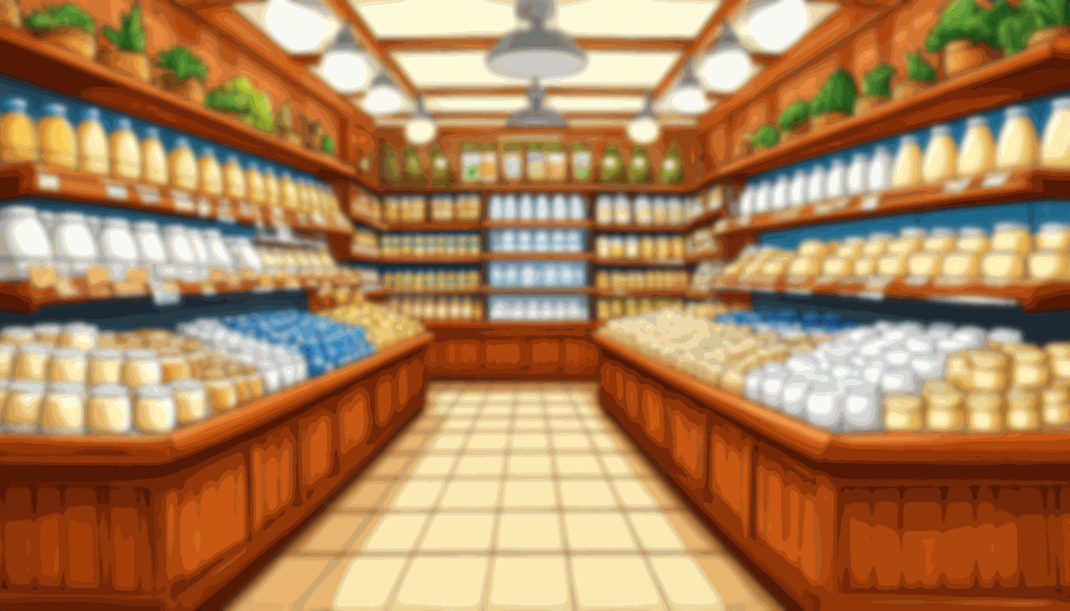
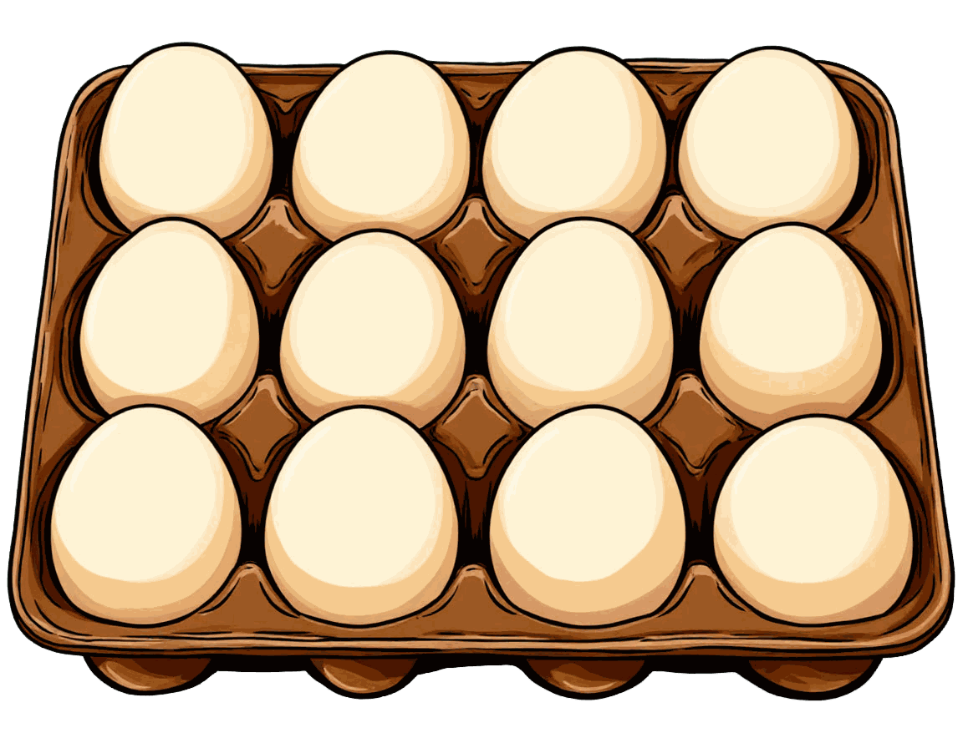


ЗАДАНИЕ
ЗАДАНИЕ
ЗАДАНИЕ
ЗАДАНИЕ

Slide 4
Мо – ло - ко 2 л
Сыр
Яй - ца 12 шт
О – во - щи
Му - ка 1 уп.
Хлеб
Я – год - ный
пи - рог
За покупками

Slide 5
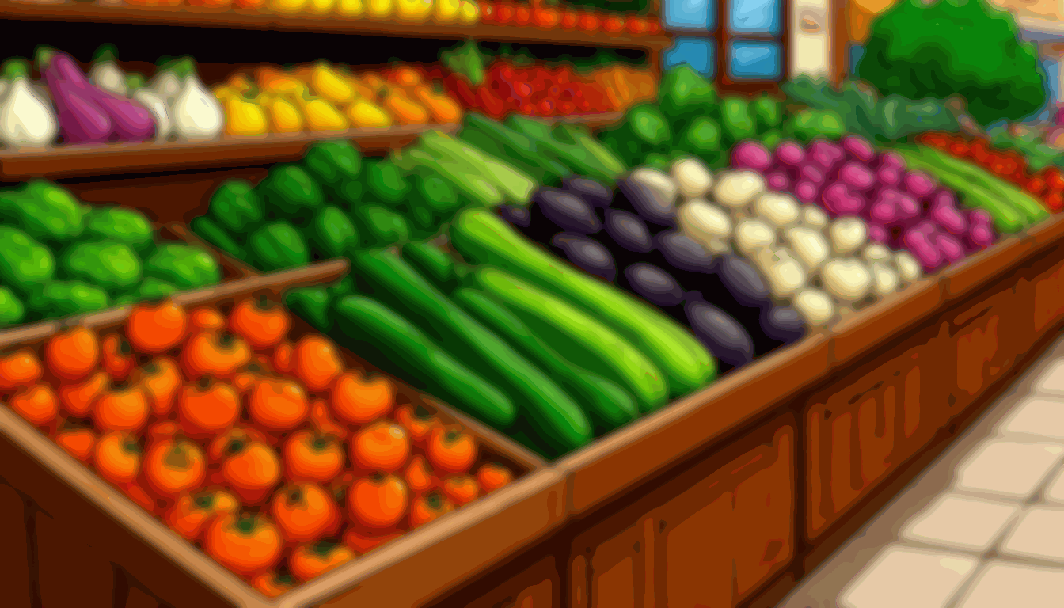


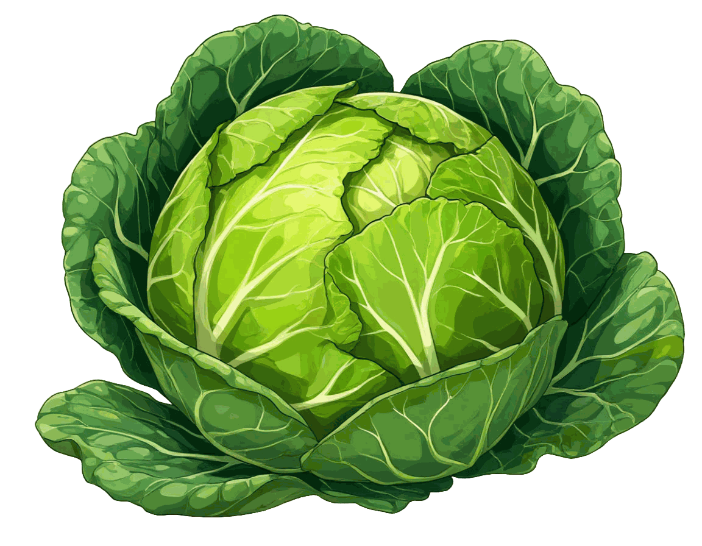

ЗАДАНИЕ
ЗАДАНИЕ
ЗАДАНИЕ
ЗАДАНИЕ

Slide 6
Мо – ло - ко 2 л
Сыр
Яй - ца 12 шт
О – во - щи
Му - ка 1 уп.
Хлеб
Я – год - ный
пи - рог
За покупками

Slide 7
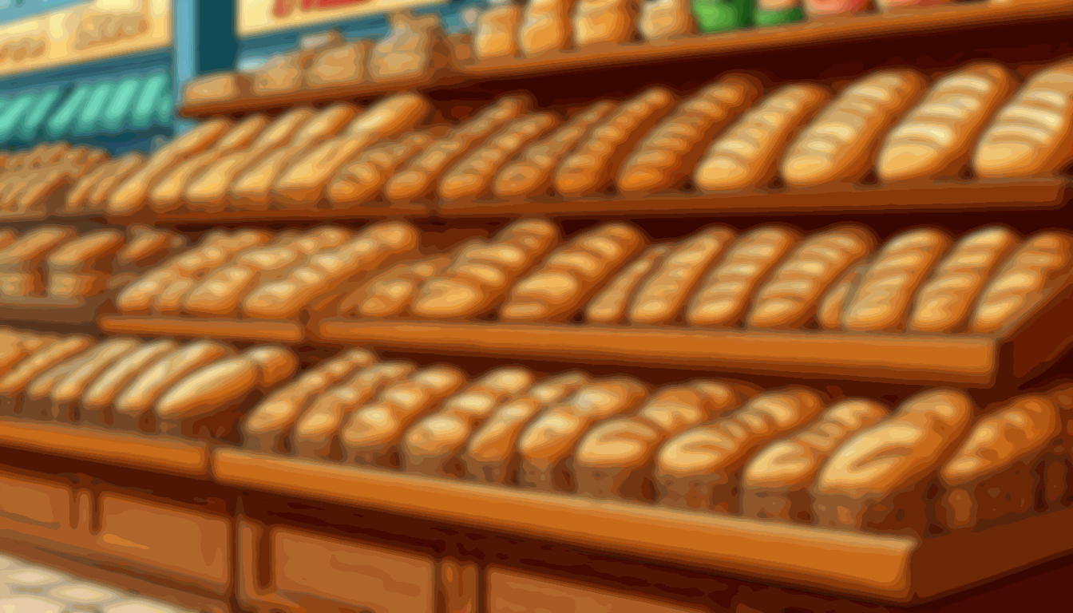
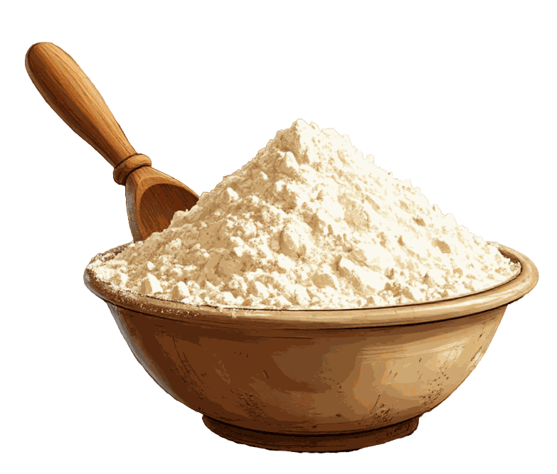
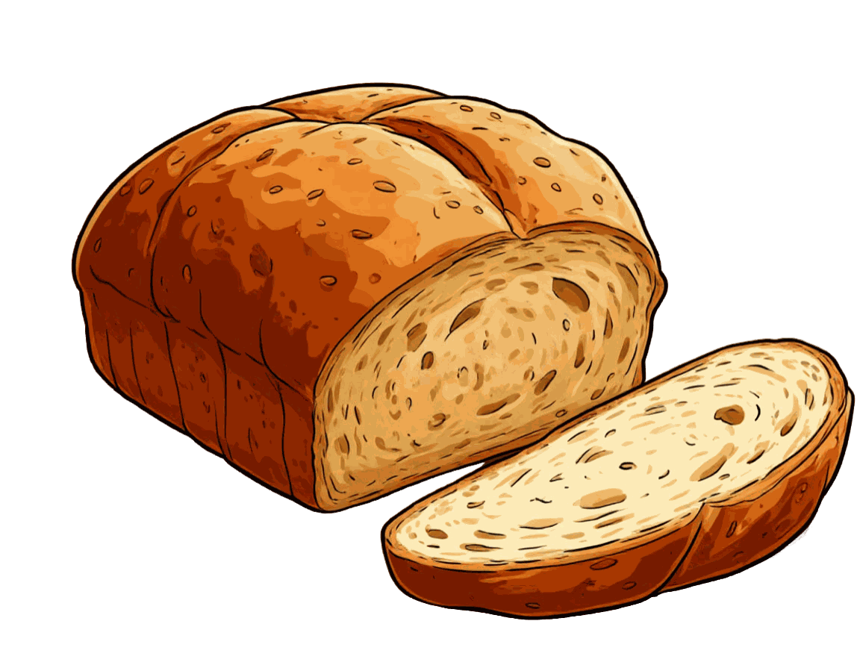
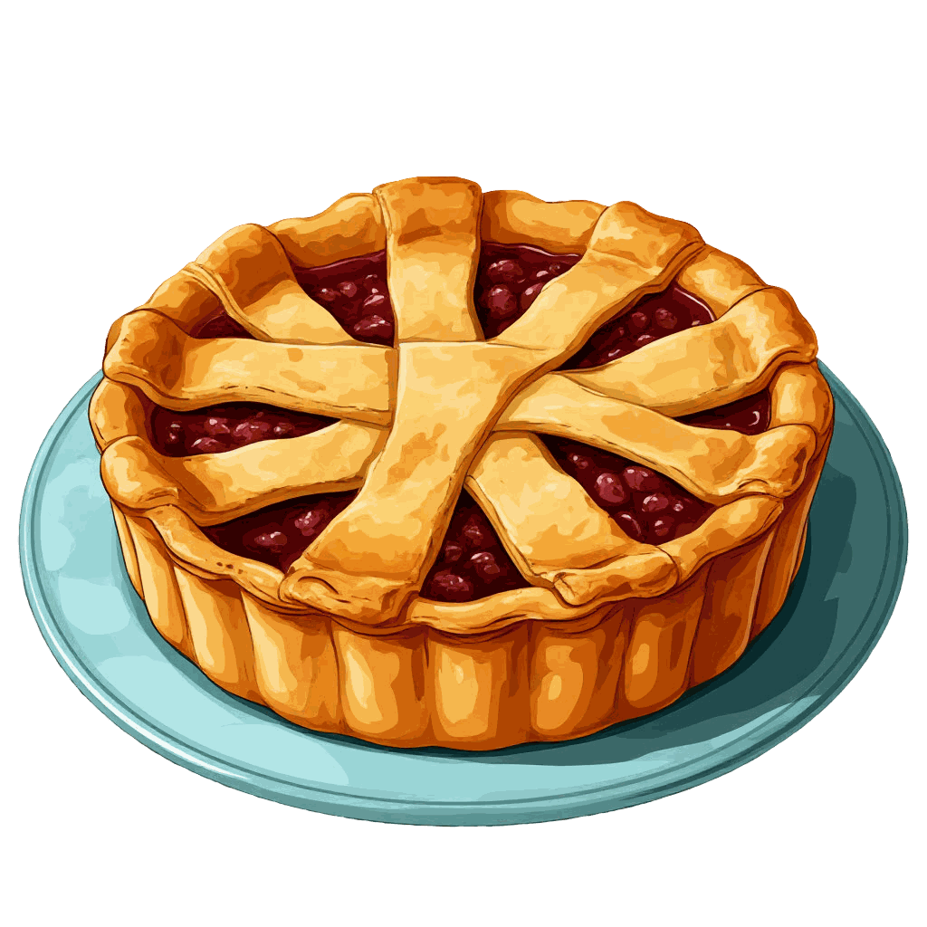
ЗАДАНИЕ
ЗАДАНИЕ
ЗАДАНИЕ

Slide 8
Мо – ло - ко 2 л
Сыр
Яй - ца 12 шт
О – во - щи
Му - ка 1 уп.
Хлеб
Я – год - ный
пи - рог
За покупками

Slide 9
Найди одинаковые картинки
1
2
3
4
5
6
7
8
9
10
11
12

